Slide 1
Paperityöväen Työttömyyskassan ohjeita lomautetuille 2023

Slide 2
Ilmoittautuminen TE-toimistoon
Muista ilmoittautua TE-toimistoon työnhakijaksi viimeistään ensimmäisenä lomautuspäivänä.
Tärkeää on ilmoittautumisessa ilmoittaa, että hakee kokoaikatyötä!
Työttömyyskassa ei voi maksaa etuutta, eikä asettaa mahdollista omavastuuaikaa, jos työnhaku ei ole voimassa TE-toimistossa.
Pidä työnhakusi voimassa TE-toimiston kanssa sovittavalla tavalla koko lomautuksen ajan. Jos lomautuksesi on toteutettu useammassa jaksossa tai saat uuden lomautusilmoituksen, muista ilmoittautua työttömäksi työnhakijaksi jokaiselle lomautusjaksolle erikseen.

Slide 3
Hakemuksen täyttäminen
Täytä aina hakemus täysiltä maanantai-sunnuntai kalenteriviikoilta, vaikka lomautuksesi alkaisi ja päättyisi keskelle kalenteriviikkoa.
Lomautuspäiville merkitse työtön suunnitelluista työvuoroista riippumatta.
Muille kuin lomautuspäiville merkitse sähköiseen hakemukseen työssä, muu syy: vuorovapaa tai muu syy: viivapäivä toteutuneiden työvuorojesi mukaan sekä tehdyt työtunnit.
Myös arkipyhät, mikäli niiltä maksetaan arkipyhäkorvausta, tulee merkitä työpäiviksi.
Työttömyysturvalain mukaan työ-, työttömyys,- ja omavastuupäiviä voi olla enintään viisi päivää viikossa. Hakemus tulee aina täyttää täysinä kalenteriviikkoina, vaikka etuuspäiviä voi viikossa olla enintään viisi.

Slide 4
Muu työ ja yritystoiminta
Myös päätoimen ohessa tehty muu palkkatyö ja yritystoiminta tulee ilmoittaa päivärahahakemuksessa. Merkitse tällöin päiväkohtaiseen selvitykseen työtunnit ja muun työn työnantajan nimi.
Huomioithan, että täytät hakemuksen kaikki kohdat aina todellisten tietojen perusteella, koska lähettäessäsi hakemuksen vakuutat kaikki antamasi tiedot oikeiksi.
Mikäli antamissasi tiedoissa tapahtuu muutoksia, tulee näistä ilmoittaa viipymättä työttömyyskassalle.

Slide 5
Hakemuksen liitteet
Lomautusilmoitus
Palkkalaskelma (tilinauha) palkkakausilta, joihin lomautus sijoittuu, paitsi jos lomautusta on toteutettu kokoaikaisena vähintään yhden täyden kalenteriviikon maanantai-sunnuntai pituisena lomautuksena.
Työttömyyskassa ei näe tulorekisteristä toteutuneita työvuoroja kalenteriviikkokohtaisesti, joten tilinauhat tulee näissä tapauksissa lähettää itse.
Jos sinulla on maksussa muita etuuksia, esimerkiksi eläkkeitä, ilmoita niistä työttömyyskassalle hakemuksessa.
Jos sinulla on yritystoimintaa, maa- tai metsätaloutta, toimita kassalle verotuspäätös viimeksi vahvistetusta verotuksesta (vuodelta 2021).
Palkkatiedot ajalta ennen lomautusta, työttömyyskassa saa tulorekisteristä. Jos tulorekisterin tiedot eivät ole riittäviä, työttömyyskassasta ollaan yhteydessä hakijaan lisätietojen saamiseksi.
Jos käsittelyn yhteydessä ilmenee, että työttömyyskassa tarvitsee muita lisätietoja, pyytää työttömyyskassa ne suoraan sinulta.

Slide 6
Päivärahan uudelleen määrittely
Ansiopäiväraha määritellään pääsääntöisesti uudelleen ja enimmäisaikalaskurin päivät nollataan silloin, kun jäsen on täyttänyt työssäoloehdon edellisen määrittelyn jälkeen uudelleen, eli kun hän on työskennellyt yhteensä 26 viikkoa (vähintään 18 h/vko) 28 kk:n tarkastelujakson aikana.
Päivärahaa ei määritellä uudelleen, jos uusi päivärahan enimmäisaika alkaa vuoden kuluessa edellisen enimmäisajan alkamisesta ja hakijan päivärahan perusteena oleva palkka on laskettu edellisen päivärahaoikeuden enimmäisajan alkaessa.
Esimerkiksi, jos päivärahan perusteena oleva palkka on määritelty 3.1.2022-3.7.2022 ja omavastuuaika on asetettu 4.7-10.7.2022 ja ensimmäinen maksettava päivä on ollut 11.7.2022, päivärahan perusteena olevaa palkkaa ei lasketa uudestaan, jos hakija on täyttänyt työssäoloehdon uudelleen, ja uuden enimmäisajan ensimmäinen maksettava päivä olisi viimeistään 10.7.2022.
Huom! Jos edellisellä kerralla ennen enimmäisajan alkua eli ensimmäisen maksettavan päivän alkua, ei ole tehty päivärahan perusteena olevan palkan määritystä, tulee se nyt kuitenkin tehdä.
Enimmäisajan kertymä nollataan aina uuden työssäoloehdon täyttymisen jälkeen, vaikka enimmäisajan laskurissa olisi vielä "vanhoja" päiviä jäljellä.

Slide 7
Omavastuuajan kertyminen
Työttömyyspäivärahaa maksetaan sen jälkeen, kun olet ollut TE-toimistossa työttömänä työnhakijana yhteensä viittä työpäivää vastaavan ajan. Viisi omavastuupäivää on tultava täyteen kahdeksan (8) peräkkäisen kalenteriviikon aikana.
Omavastuupäiviä voi olla enintään viisi yhden kalenteriviikon aikana. Työttömyysturvalain mukaan työ-, työttömyys,- ja omavastuupäiviä voi olla yhteensä enintään viisi päivää viikossa.
Työllistymistä edistävän palvelun ajalta voidaan maksaa päivärahaa omavastuuajan estämättä.
Omavastuuaikaa ei aseteta, jos päivärahakauden enimmäisaika alkaa vuoden kuluessa edellisen ansiopäivärahan enimmäisajan alkamisesta ja jos omavastuuaika on asetettu edellisen päivärahakauden enimmäisajan alkaessa.
Esimerkiksi, jos edellinen päivärahan määrittelyn yhteydessä on asetettu omavastuuaika ja sen jälkeen ensimmäinen maksettava päivä olisi ollut 11.7.2022, omavastuuaikaa ei asetettaisi, jos olet täyttänyt työssäoloehdon uudelleen, ja uuden enimmäisajan ensimmäinen maksettava päivä olisi viimeistään 10.7.2023.
Jos omavastuuaikaa ei ole asetettu ennen 11.7.2022 enimmäisajan alkua, tulee se asettaa nyt työssäoloehdon täyttymisen jälkeen ennen kuin kassa voi maksaa ansiopäivärahaa.

Slide 8
Hakemuksen lähettäminen
Päivärahaa tulee hakea viimeistään kolmen kuukauden kuluessa siitä päivästä, mistä alkaen päivärahaa haetaan.
Voit tehdä päivärahahakemuksen sähköisesti eAsioinnin kautta. eAsiointiin pääset Paperityöväen Työttömyyskassan nettisivuilla, osoitteessa www.paperikassa.fi.
Voit myös lähettää hakemuksen paperisena, osoitteeseen Paperityöväen Työttömyyskassa, PL 349, 00531 Helsinki
Paperihakemuksen saat tulostettua osoitteesta www.tyj.fi > lomakkeet
Huomioithan, että mikäli lomautus on toteutettu yksittäisinä lomautuspäivinä per kalenteriviikko, tarvitsee työttömyyskassa palkkalaskelmat hakemuksen käsittelyä varten. Tällöin hakemuksen voi lähettää joko lomautusajan päätyttyä tai vasta, kun palkkalaskelma on saatavilla, koska hakemusta ei joka tapauksessa voida käsitellä ennen kuin palkkalaskelmat on toimitettu työttömyyskassaan.

Slide 9
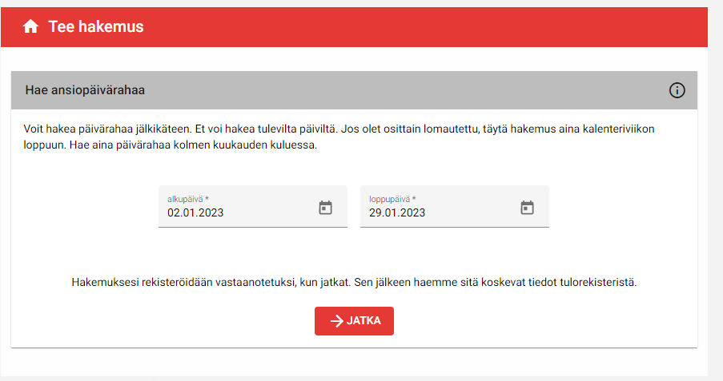
Hakemuksen vireille tulo työttömyyskassassa

Slide 10
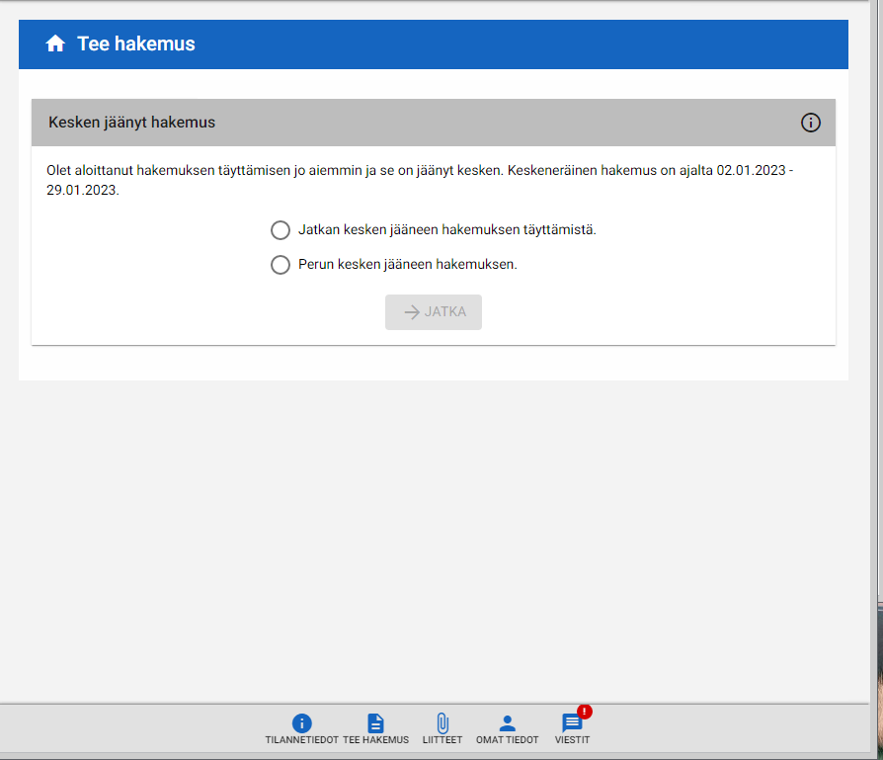
Hakemuksen jatkaminen tai peruminen

Slide 11
Yhteydenotot työttömyyskassaan
Työttömyyskassan puhelinpäivystys jäsenille on palvelunumerossa 020 690 429, maanantai – torstai, kello 9–12.
Ethän lähetä tavallisessa sähköpostissa salassa pidettäviä omia tai toisten henkilöiden tietoja tai mitään liitteitä, joissa on henkilöä yksilöiviä tietoja.
Voit ottaa tietoturvallisesti yhteyttä kassaan kotisivujen www.paperikassa.fi etusivulta löytyvän
Ota yhteyttä- lomakkeen tai
eAsioinnin (www.paperikassa.fi>eAsiointi > viestit) kautta
Muistathan, että tietosuojasyistä työttömyyskassa ei voi antaa toista henkilöä koskevia tietoja ilman henkilön valtuutusta.

Slide 12
Lisätietoja
Lisätietoa lomautusajalta päivärahan hakemisesta löytyy työttömyyskassan omilta nettisivuilta ja Työttömyyskassojen yhteisjärjestön TYJ:n nettisivuilta:
Jos olet lomautettu - Paperityöväen Työttömyyskassa (paperikassa.fi)
Lomautetun työttömyysturva – TYJ

Slide 13
Kiitos

